Slide 1
Совет по организации внешнего контроля качества работы аудиторских организаций
(четвертое заседание)
Начальник Управления по надзору за аудиторской деятельностью Федерального казначейства
Муромцева Людмила Халиловна
г. Москва
24 декабря 2019 года

Slide 2
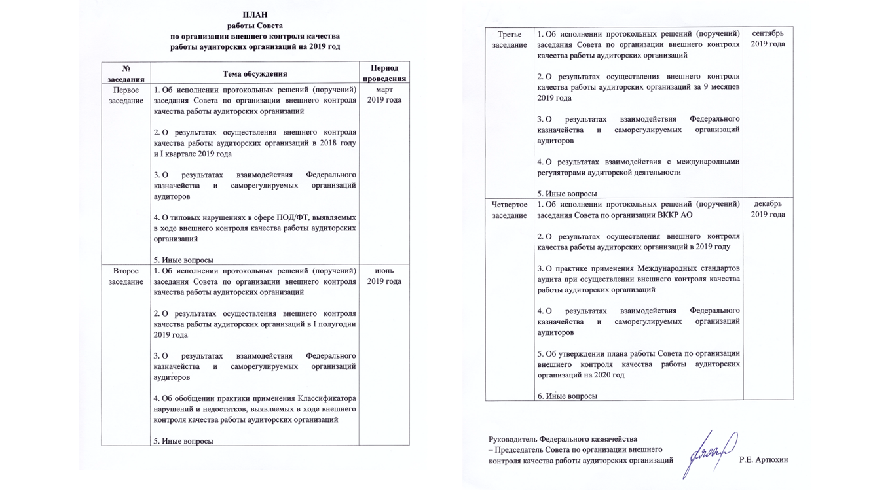
ПЛАН РАБОТЫ СОВЕТА ПО ОРГАНИЗАЦИИ ВНЕШНЕГО КОНТРОЛЯ КАЧЕСТВА РАБОТЫ АУДИТОРСКИХ ОРГАНИЗАЦИЙ НА 2019 ГОД
Первое заседание
Об исполнении протокольных решений (поручений) заседания Совета по организации внешнего контроля качества работы аудиторских организаций
О результатах осуществления внешнего контроля качества работы аудиторских организаций в 2018 году и I квартале 2019 года
О результатах взаимодействия Федерального казначейства и саморегулируемых организаций аудиторов
О типовых нарушениях в сфере ПОД/ФТ, выявляемых в ходе внешнего контроля качества работы аудиторских организаций
Иные вопросы
Второе заседание
Об исполнении протокольных решений (поручений) заседания Совета по организации внешнего контроля качества работы аудиторских организаций
О результатах осуществления внешнего контроля качества работы аудиторских организаций в I полугодии 2019 года
О результатах взаимодействия Федерального казначейства и саморегулируемых организаций аудиторов
Об обобщении практики применения Классификатора нарушений и недостатков, выявляемых в ходе внешнего контроля качества работы аудиторских организаций
Иные вопросы
Третье заседание
Об исполнении протокольных решений (поручений) заседания Совета по организации внешнего контроля качества работы аудиторских организаций
О результатах осуществления внешнего контроля качества работы аудиторских организаций за 9 месяцев 2019 года
О результатах взаимодействия Федерального казначейства и саморегулируемых организаций аудиторов
О результатах взаимодействия с международными регуляторами аудиторской деятельности
Иные вопросы
Четвертое заседание
Об исполнении протокольных решений (поручений) заседания Совета по организации ВККР АО
О результатах осуществления внешнего контроля качества работы аудиторских организаций в 2019 году
О практике применения Международных стандартов аудита при осуществлении внешнего контроля качества работы аудиторских организаций
О результатах взаимодействия Федерального казначейства и саморегулируемых организаций аудиторов
Об утверждении плана работы Совета по организации внешнего контроля качества работы аудиторских организаций на 2020 год
Иные вопросы

Slide 3
Об исполнении протокольных решений (поручений) заседания Совета по организации внешнего контроля качества работы аудиторских организаций
г. Москва
24 декабря 2019 года

Slide 4
ОБ ИСПОЛНЕНИИ ПРОТОКОЛЬНЫХ РЕШЕНИЙ (ПОРУЧЕНИЙ) ЗАСЕДАНИЯ
СОВЕТА ПО ОРГАНИЗАЦИИ ВНЕШНЕГО КОНТРОЛЯ КАЧЕСТВА
РАБОТЫ АУДИТОРСКИХ ОРГАНИЗАЦИЙ
Продолжить взаимодействие между Казначейством России и иностранными регуляторами в сфере аудиторской деятельности в части обмена опытом, сближения подходов при проведении проверок и выявлении нарушений, а также работу, связанную с проведением совместных контрольных мероприятий (протокол от 1 октября 2019 г. № 13)
Федеральным казначейством и Советом по надзору за финансовой отчетностью публичных компаний (PCAOB) в ноябре 2019 года проведена параллельная проверка АО «Делойт и Туш СНГ». В настоящее время осуществляется проработка вопроса о возможности проведения совместных проверок и заключения соответствующих соглашений с иностранными регуляторами в сфере надзора
за аудиторской деятельностью
Ведется работа по развитию информационной системы «Прикладной программный продукт «Автоматизированная система планирования контрольной и надзорной деятельности Федеральной службы финансово-бюджетного надзора в исполняемых модулях», который, в том числе предусматривает автоматизацию процессов планирования и проведения проверок качества работы аудиторских организаций, сбора и анализа сведений о результатах проверок, подготовки отчетности, мониторинга эффективности организации ВККР АО
Федеральному казначейству продолжить работу по цифровизации внешнего контроля качества работы аудиторских организаций (протокол от 1 октября 2019 г. № 13)
Ведется работа по изменению подходов к раскрытию информации в отношении нарушений аудиторскими организациями обязательных требований законодательства Российской Федерации в сфере аудиторской деятельности в части детализации нормативных правовых актов, положения которых были нарушены аудиторскими организациями. Раскрытие информации по нарушениям в измененной форме будет осуществляться с 1 января 2020 года
Федеральному казначейству и саморегулируемым организациям аудиторов рассмотреть вопрос о детализации раскрытия информации по нарушениям, выявленным в ходе внешнего контроля качества работы аудиторских организаций (протокол от 1 октября 2019 г. № 13)
4

Slide 5
О результатах осуществления Федеральным казначейством государственной функции по внешнему контролю качества работы аудиторских организаций в 2019 году
г. Москва
24 декабря 2019 года

Slide 6
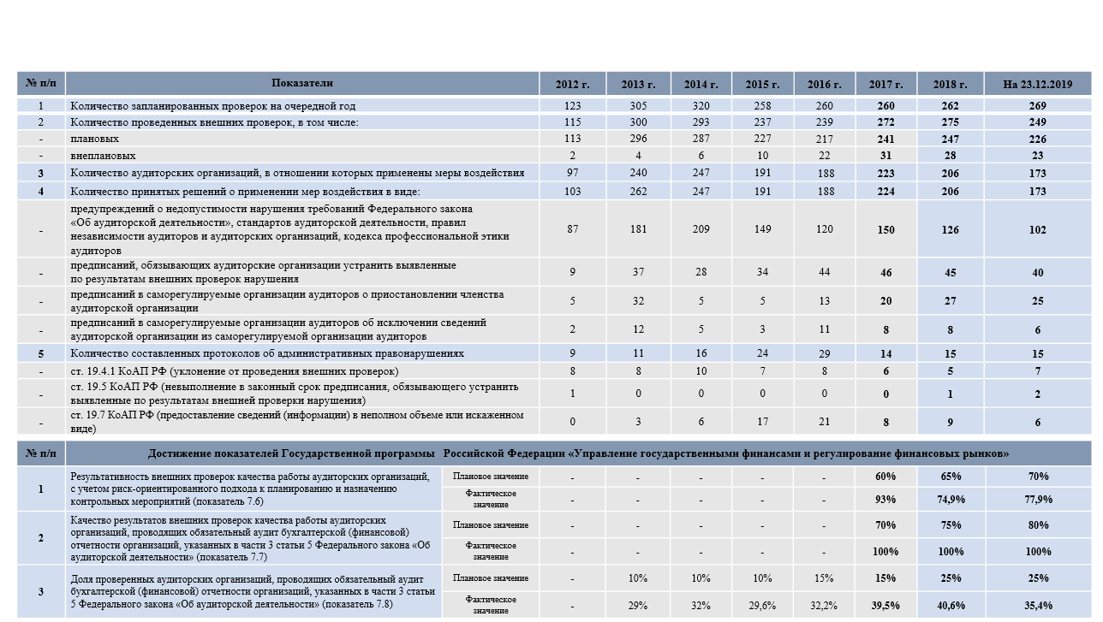
РЕЗУЛЬТАТЫ ОСУЩЕСТВЛЕНИЯ ФЕДЕРАЛЬНЫМ КАЗНАЧЕЙСТВОМ
ФУНКЦИИ ПО ВНЕШНЕМУ КОНТРОЛЮ КАЧЕСТВА РАБОТЫ
АУДИТОРСКИХ ОРГАНИЗАЦИЙ В 2016-2019 ГОДАХ
ПРОВЕРКИ ВККР АО
МЕРЫ ВОЗДЕЙСТВИЯ
224
175
206
173
22
31
28
23
2016
2017
2018
2019
2016
2017
2018
2019
Запланированные проверки
Проведенные плановые проверки
Предупреждения
Предписания о приостановлении членства в СРО
Исключенные из плана проверки
Проведенные внеплановые проверки
Предписания об устранении выявленных нарушений
Предписания об исключении из СРО
Протоколы об административном правонарушении
РЕЗУЛЬТАТИВНОСТЬ ВККР АО
2016
2017
2018
2019

Slide 7
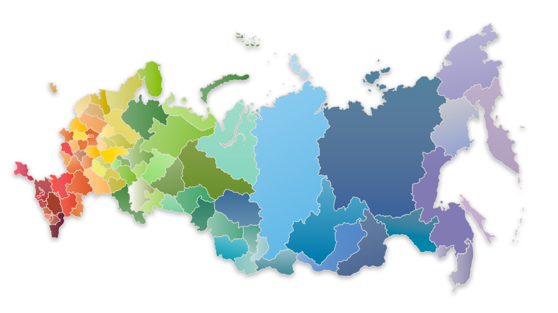
ВЫЯВЛЕННЫЕ ПО РЕЗУЛЬТАТАМ ПРОВЕРОК
НАРУШЕНИЯ В 2016-2019 ГОДАХ
2016 год | 2017 год | 2018 год | На 23.12.2019
9 619 | 14 203 | 14 722 | 13 033
Наименование НПА, положения которого нарушены | 2016 |  | 2017 |  | 2018 |  | На 23.12.2019
 | Кол-во | % | Кол-во | % | Кол-во | % | Кол-во | %
Федеральный закон «Об аудиторской деятельности» | 585 | 6,1 | 874 | 6,2 | 537 | 3,6 | 529 | 4,1
Федеральные Стандарты аудиторской деятельности | 8 019 | 83,4 | 12 086 | 85 | 11 013 | 74,8 | 5 797 | 44,4
Международные стандарты аудита | - | - | 449 | 3,2 | 2 405 | 16,3 | 5 864 | 45,0
Кодекс профессиональной этики аудиторов и Правила независимости аудиторов и аудиторских организаций | 1 015 | 10,6 | 794 | 5,6 | 748 | 5,1 | 535 | 6,3
Иные нарушения | - | - | - | - | 19 | 0,1 | 12 | 0,2
Итого | 9 619 | 100 | 14 203 | 100 | 14 722 | 100 | 13 033 | 100
Нарушения
Федеральные стандарты аудиторской деятельности
Федеральный закон «Об аудиторской деятельности»
Международные стандарты аудита
Кодекс профессиональной этики аудиторов и Правила независимости аудиторов и аудиторских организаций
Федеральные законы «Об организации страхового дела»,
«О банках и банковской деятельности» и др.
Нарушения Международных стандартов аудита | На 23.12.2019
 | Кол-во | %
МСА 705 «Модифицированное мнение в аудиторском заключении» | 867 | 14,8
МСКК 1 «Контроль качества в аудиторских организациях, проводящих аудит и обзорные проверки финансовой отчетности, а также выполняющих прочие задания, обеспечивающие уверенность, и задания по оказанию сопутствующих услуг» | 848 | 14,5
МСА 700 «Формирование мнения и составление заключения о финансовой отчетности» | 811 | 13,8
МСА 230 «Аудиторская документация» | 687 | 11,7
МСА 250 «Рассмотрение законов и нормативных актов в ходе аудита финансовой отчетности» | 341 | 5,8
МСА 300 «Планирование аудита финансовой отчетности» | 254 | 4,3
МСА 220 «Контроль качества при проведении аудита финансовой отчетности» | 232 | 4,0
Иные | 1 824 | 31,1
Итого | 5 864 | 100
В соответствии с Классификатором нарушений | 2016 год |  | 2017 год |  | 2018 год |  | на 23.12.2019
 | Кол-во | % | Кол-во | % | Кол-во | % | Кол-во | %
Грубые | 2 955 | 30,7 | 2 426 | 17,1 | 1 596 | 10,8 | 2 295 | 17,6
Существенные неустранимые | 3 110 | 32,3 | 5 199 | 36,6 | 7 855 | 53,4 | 6 171 | 47,4
Существенные устранимые | 1 165 | 12,1 | 966 | 6,8 | 1 118 | 7,6 | 1 158 | 8,9
Несущественные | 1 055 | 11,0 | 461 | 3,2 | 1 214 | 8,3 | 1 233 | 9,4
Иные нарушения | 1 334 | 13,9 | 5 151 | 36,3 | 2 939 | 19,9 | 2 176 | 16,7
Итого | 9 619 | 100 | 14 203 | 100 | 14 722 | 100 | 13 033 | 100
Notes:
7

Slide 8
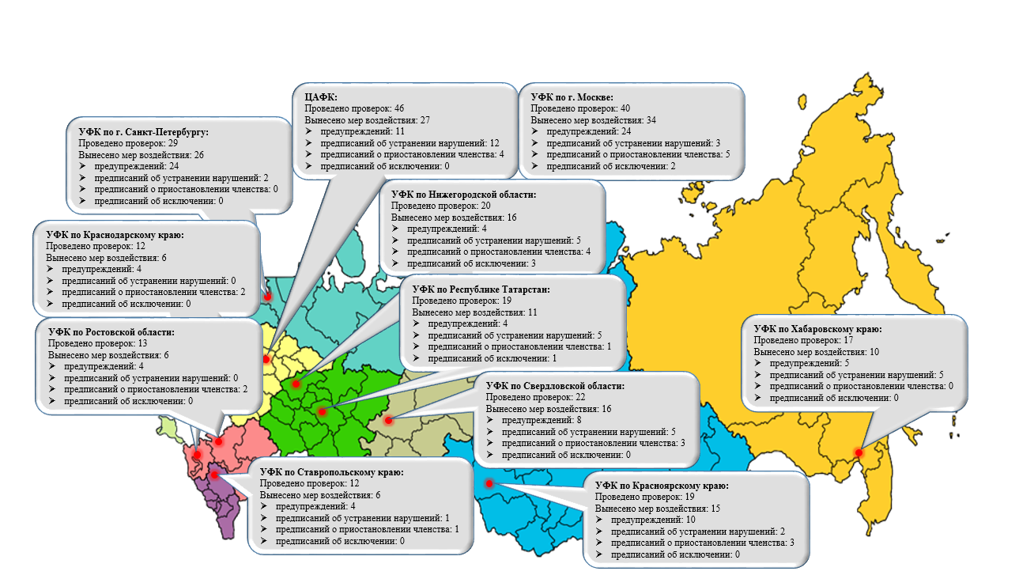
РЕЗУЛЬТАТЫ ОСУЩЕСТВЛЕНИЯ ФЕДЕРАЛЬНЫМ КАЗНАЧЕЙСТВОМ И ЕГО ТЕРРИТОРИАЛЬНЫМИ ОРГАНАМИ ФУНКЦИИ ПО ВНЕШНЕМУ КОНТРОЛЮ
КАЧЕСТВА РАБОТЫ АУДИТОРСКИХ ОРГАНИЗАЦИЙ В 2019 ГОДУ
ПРОВЕДЕННЫЕ ПРОВЕРКИ
МЕРЫ ВОЗДЕЙСТВИЯ
ВЫЯВЛЕННЫЕ НАРУШЕНИЯ
Центральный аппарат Федерального казначейства
УФК
по г. Москве
Центральный аппарат Федерального казначейства
УФК
по г. Москве
Центральный аппарат Федерального казначейства
УФК по Краснодарскому краю
УФК по г. Санкт-Петербургу
УФК по Краснодарскому краю
УФК по Краснодарскому краю
УФК
по г. Москве
УФК по г. Санкт-Петербургу
УФК по Хабаровскому краю
УФК по Хабаровскому краю
УФК по Хабаровскому краю
6 (3%)
456 (3%)
12 (5%)
УФК по Ростовской области
10 (6%)
УФК по Красноярскому краю
572 (4%)
УФК по г. Санкт-Петербургу
249
173
13 033
УФК по Красноярскому краю
17 (7%)
13 (5%)
УФК по Красноярскому краю
УФК по Ростовской области
УФК по Ставропольскому краю
УФК по Свердловской области
467 (4%)
126 (1%)
758 (6%)
УФК по Ростовской области
12 (5%)
6 (3%)
486 (4%)
УФК по Свердловской области
6 (3%)
УФК по Ставропольскому краю
УФК по Свердловской области
УФК по Республике Татарстан
УФК по Ставропольскому краю
УФК по Нижегородской области
УФК по Нижегородской области
УФК по Республике Татарстан
УФК по Республике Татарстан
УФК по Нижегородской области
Структурное подразделение ФК | Запланировано проверок |  | Проведено плановых проверок |  | Проведено внеплановых проверок |  | Вынесено мер воздействия |  | Составлено протоколов об АП |  | Выявлено нарушений
 | Кол-во | % | Кол-во | % | Кол-во | % | Кол-во | % | Кол-во | % | Кол-во | %
Центральный аппарат ФК | 35 | 13% | 33 | 15% | 13 | 56,5% | 27 | 15% | 7 | 47% | 1 878 | 14%
УФК по г. Москве | 44 | 16% | 38 | 17% | 2 | 8,7% | 34 | 20% | 3 | 20% | 3 742 | 29%
УФК по г. Санкт-Петербургу | 37 | 14% | 29 | 13% |  | 0,0% | 26 | 15% | 0 | 0% | 758 | 6%
УФК по Краснодарскому краю | 15 | 6% | 12 | 5% |  | 0,0% | 6 | 3% | 0 | 0% | 456 | 3%
УФК по Ростовской области | 16 | 6% | 13 | 6% |  | 0,0% | 6 | 3% | 0 | 0% | 486 | 4%
УФК по Ставропольскому краю | 13 | 5% | 11 | 5% | 1 | 4,3% | 6 | 3% | 0 | 0% | 126 | 1%
УФК по Нижегородской области | 22 | 8% | 20 | 9% |  | 0,0% | 16 | 9% | 3 | 20% | 2 350 | 18%
УФК по Республике Татарстан | 19 | 7% | 15 | 7% | 4 | 17,4% | 11 | 6% | 1 | 7% | 1 236 | 10%
УФК по Свердловской области | 27 | 10% | 21 | 9% | 1 | 4,3% | 16 | 9% | 1 | 7% | 467 | 4%
УФК по Красноярскому краю | 24 | 9% | 19 | 8% |  | 0,0% | 15 | 9% | 0 | 0% | 962 | 7%
УФК по Хабаровскому краю | 17 | 6% | 15 | 7% | 2 | 8,7% | 10 | 6% | 0 | 0% | 572 | 4%
Итого | 269 | 100% | 226 | 100% | 23 | 100% | 173 | 100% | 15 | 100% | 13 033 | 100%
!
В 2019 году во внешних проверках качества работы УФК по г. Москве участвовали сотрудники: УФК по г. Санкт-Петербургу (2 проверки), УФК по Краснодарскому краю (4 проверки), УФК по Ростовской области (2 проверки), УФК по Республике Татарстан (2 проверки), УФК по Свердловской области (4 проверки), УФК по Хабаровскому краю (1 проверка)

Slide 9
СВЕДЕНИЯ ОБ ОСПАРИВАНИИ В СУДЕ АУДИТОРСКИМИ ОРГАНИЗАЦИЯМИ РЕЗУЛЬТАТОВ ПРОВЕДЕНИЯ ВНЕШНЕГО КОНТРОЛЯ КАЧЕСТВА РАБОТЫ АУДИТОРСКИХ ОРГАНИЗАЦИЙ В 2017-2019 ГОДАХ
ЗАО "Амурский дом аудита"
Требования ЗАО «Амурский дом аудита» к УФК по Хабаровскому краю о признании недействительным предупреждения о недопустимости нарушения требований стандартов аудиторской деятельности от 27 июня 2016 г. № 22-54-13/6462 не удовлетворены
ООО «Аудиторская фирма «Аваль»
Требования ООО Аудиторская фирма «Аваль» к Казначейству России об оспаривании предписания об устранении выявленных по результатам внешней проверки качества работы нарушений от 19 июля 2017 г. № 19-00-12/83 не удовлетворены
ООО «АФ «Бухгалтерский Экспертный Налоговый Центр»
Требования ООО «АФ «Бухгалтерский Экспертный Налоговый Центр» к УФК по г. Санкт-Петербургу о признании недействительным предписания о приостановлении членства в СРОА от 27 февраля 2017 г. № 7200-23-07/2763 не удовлетворены
ЗАО "ПЕТРО-БАЛТ-АУДИТ"
Требования ЗАО «ПЕТРО-БАЛТ-АУДИТ» к УФК по г. Санкт-Петербургу о признании недействительным предписания об исключении сведений о ЗАО «ПЕТРО-БАЛТ-АУДИТ» из реестра аудиторов и аудиторских организаций СРОА от 1 июня 2018 г. №7200-24-07/7069 не удовлетворены
ООО «ФБК Поволжье»
Требования ООО «ФБК Поволжье» к УФК по Республике Татарстан о признании недействительным предписания о приостановлении членства ООО «ФБК Поволжье» в СРОА сроком на 90 дней от 5 апреля 2018 г. №11-26-10/1587 в первой инстанции удовлетворено частично в части пунктов 4, 8, 9, 12.2. жалобы УФК по Республике Татарстан и ООО «ФБК Поволжье» не удовлетворены
ООО «НКЦ «Аудитор-Ч»
Требования ООО «НКЦ «Аудитор-Ч» к УФК по Республике Татарстан о признании недействительным предписания о приостановлении членства ООО «НКЦ «Аудитор-Ч» в СРОА сроком на 90 дней от 27 апреля 2018 г. № 11-26-10/2107 не удовлетворены
АО «АФ «Уральский союз»
Требования АО «АФ «Уральский союз» о признании незаконным предписания Федерального казначейства об устранении выявленных по результатам внешней проверки качества работы нарушений от 19 июня 2018 г. № 19-00-11/12600 не удовлетворены
ООО «Аудиторская и консалтинговая фирма «ТОП-АУДИТ»
Решением Арбитражного суда Московского округа удовлетворена кассационная жалоба Федерального казначейства на решение Арбитражного суда города Москвы от 12 апреля 2019 года и постановление Девятого арбитражного апелляционного суда от 2 июля 2019 года по заявлению ООО «АКФ «Топ-Аудит» о признании недействительным предписания Федерального казначейства от 17 декабря 2018 г. № 19-00-10/27230. Решение суда первой инстанции и постановление апелляционной инстанции отменены, дело направлено на новое рассмотрение
!
ПРИЗНАНИЕ АУДИТОРСКИХ ЗАКЛЮЧЕНИЙ ЗАВЕДОМО ЛОЖНЫМИ
ООО «КОРН-АУДИТ»
Решением Арбитражного суда города Москвы аудиторское заключение в отношении бухгалтерской отчетности ЗАО «Пересвет-Инвест» за 2011 год признано заведомо ложным (дело № А40-224307/16-51-2250)
ООО «АУДИТОРСКАЯ ФИРМА «ЛИТА»
Решением Арбитражного суда Ростовской области аудиторское заключение в отношении бухгалтерской отчетности ООО «Уверен.ру» за 2012 год признано заведомо ложным (дело № А53-14617/18). ООО «Аудиторская фирма «Лита» подало кассационную жалобу. По результатам рассмотрения дела в кассационной инстанции жалоба оставлена без удовлетворения

Slide 10
СВЕДЕНИЯ ОБ ОРГАНИЗАЦИЯХ, ОКАЗЫВАЮЩИХ УСЛУГИ ПО ПРОВЕДЕНИЮ
ОБЯЗАТЕЛЬНОГО АУДИТА БУХГАЛТЕРСКОЙ (ФИНАНСОВОЙ) ОТЧЕТНОСТИ ОБЩЕСТВЕННО ЗНАЧИМЫХ ХОЗЯЙСТВУЮЩИХ СУБЪЕКТОВ
В соответствии с частью 2 статьи 10.1 Федерального закона «Об аудиторской деятельности» аудиторские организации обязаны уведомлять уполномоченный федеральный орган по контролю и надзору о начале оказания услуг по проведению обязательного аудита бухгалтерской (финансовой) отчетности организаций, указанных в части 3 статьи 5 Федерального закона «Об аудиторской деятельности», в течение 20 рабочих дней, следующих за датой заключения первого договора на проведение данного аудита в текущем календарном году
На основе поданных аудиторскими организациями уведомлений Федеральным казначейством формируется реестр аудиторских организаций, проводящих обязательный аудит бухгалтерской (финансовой) отчетности общественно-значимых хозяйствующих субъектов
2017
2018
2019
В соответствии с пунктом 5 части 6 статьи 20 Федерального закона «Об аудиторской деятельности» уполномоченный федеральный орган по контролю и надзору может направить саморегулируемой организации аудиторов, членом которой является аудиторская организация, допустившая нарушение требований, установленных частью 2 статьи 10.1 Федерального закона «Об аудиторской деятельности», обязательное для исполнения предписание об исключении сведений об аудиторской организации из реестра аудиторов и аудиторских организаций
!

Slide 11
ДЕЯТЕЛЬНОСТЬ ПО ПЛАНИРОВАНИЮ ВНЕШНЕГО КОНТРОЛЯ
КАЧЕСТВА РАБОТЫ АУДИТОРСКИХ ОРГАНИЗАЦИЙ НА 2020 ГОД
Планы проверок ВККР АО на 2020 год Федерального казначейства и его территориальных органов утверждены и размещены на официальном сайте Федерального казначейства и официальных сайтах территориальных органов Федерального казначейства
Планирование ВККР АО осуществляется с применением риск-ориентированного подхода в соответствии с Методическими рекомендациями по планированию проверок при осуществлении ВККР АО
ПРЕДУСМОТРЕНО ПЛАНАМИ ЦАФК И ТОФК НА 2020 ГОД
Центральный аппарат Федерального казначейства
Отбор аудиторских организаций осуществляется на основе оценки критериев рисков, которые, в том числе включают:
наличие жалоб и обращений в Федеральное казначейство о нарушениях аудиторской организацией действующего законодательства Российской Федерации, в том числе в сфере ПОД/ФТ
наличие информации об отзыве лицензии у ОЗХС, признании несостоятельным (банкротом) после осуществления аудиторской организацией обязательного аудита бухгалтерской (финансовой) отчетности
наличие у аудиторской организации лицензии на работу со сведениями, составляющими государственную тайну
наличие сведений, порочащих безупречную деловую репутацию аудиторской организации
наличие фактов выдачи аудиторской организацией аудиторского заключения, признанного впоследствии судом заведомо ложным
наличие в составе учредителей (участников) аудиторской организации физических лиц-нерезидентов Российской Федерации, юридических лиц, зарегистрированных за пределами Российской Федерации
наличие у бенефициарных владельцев и лиц, контролирующих деятельность аудиторской организации, неснятой (непогашенной) судимости по экономическим преступлениям и др.
УФК по Краснодарскому краю
24
(10%)
УФК по г. Москве
39
(15%)
УФК по Хабаровскому краю
17
(7%)
УФК по г. Санкт-Петербургу
15
(6%)
253
проверки
33
(13%)
УФК по Красноярскому краю
20
(8%)
УФК по Ивановской области
17
(7%)
УФК по Свердловской области
23
(9%)
13
(5%)
УФК по Ростовской области
УФК по Республике Татарстан
21
(8%)
20
(8%)
11
(4%)
УФК по Ставропольскому краю
УФК по Нижегородской области
Включение аудиторских организаций в план проверок проводится исходя из величины уровня риска, рассчитанной с помощью риск-ориентированной модели
Из 253 проверок запланированы проверки 16 филиалов аудиторских организаций
!
В 2019 году 24 филиала аудиторских организаций закрылись перед проведением проверок после опубликования планов деятельности на 2019 год (14 филиалов – АО «Гориславцев и К. Аудит», 6 – ООО «РСМ Русь», 4 – ООО «Группа Финансы»)
11

Slide 12
ДЕЯТЕЛЬНОСТЬ ПО ПРОФИЛАКТИКЕ
НАРУШЕНИЙ ОБЯЗАТЕЛЬНЫХ ТРЕБОВАНИЙ
Поддержание в актуальном состоянии и размещение на сайте перечня актов, содержащих обязательные требования | Издан приказ Федерального казначейства от 30 мая 2019 г. № 131 «О внесении изменений и дополнений в приказ Федерального казначейства от 30 декабря 2016 г. № 541 «Об утверждении Перечня правовых актов, содержащих обязательные требования, соблюдение которых оценивается при осуществлении внешнего контроля качества работы аудиторских организаций, указанных в части 3 статьи 5 Федерального закона от 30 декабря 2008 г. № 307-ФЗ «Об аудиторской деятельности», и Порядка ведения Перечня правовых актов, содержащих обязательные требования, соблюдение которых оценивается при осуществлении внешнего контроля качества работы аудиторских организаций, указанных в части 3 статьи 5 Федерального закона от 30 декабря 2008 г. № 307-ФЗ «Об аудиторской деятельности» Перечень правовых актов, содержащих обязательные требования, размещен на официальном сайте Федерального казначейства www.roskazna.ru
Обобщение и размещение на сайте результатов правоприменительной практики | Издан приказ Федерального казначейства от 30 декабря 2016 г. № 544 «Об утверждении Порядка обобщения и анализа правоприменительной практики Федерального казначейства по осуществлению внешнего контроля качества работы аудиторских организаций, указанных в части 3 статьи 5 Федерального закона от 30 декабря 2008 г. № 307-ФЗ «Об аудиторской деятельности» Издан Приказ Федерального казначейства от 28 февраля 2019 г. № 57 «Об утверждении обзора правоприменительной практики Федерального казначейства по осуществлению внешнего контроля качества работы аудиторских организаций, проводящих обязательный аудит бухгалтерской (финансовой) отчетности организаций, указанных в части 3 статьи Федерального закона от 30 декабря 2008 г. № 307-ФЗ «Об аудиторской деятельности», за 2018 год» Обобщение правоприменительной практики размещено на официальном сайте Федерального казначейства www.roskazna.ru
Информирование подконтрольных субъектов по вопросам соблюдения обязательных требований, ведение разъяснительной работы относительно процедур контроля | Обеспечена работа Совета ВККР АО На регулярной основе проводятся семинары, круглые столы, совещания с участием представителей аудиторского сообщества Создана Контрольная комиссия Федерального казначейства по рассмотрению результатов внешнего контроля качества работы аудиторских организаций (приказ Федерального казначейства от 27 апреля 2017 г. № 98)
Проведение самообследования уровня развития программы профилактики нарушений обязательных требований и подготовка и размещение на сайте доклада об итогах профилактической работы за год | Издан приказ Федерального казначейства от 26 февраля 2019 г. № 53 «Об утверждении Программы профилактических мероприятий, направленных на предупреждение нарушений обязательных требований, соблюдение которых оценивается Федеральным казначейством при проведении внешнего контроля качества работы аудиторских организаций, на 2019 год» Подготовлен Доклад Федерального казначейства о проведении в 2018 году профилактических мероприятий, направленных на предупреждение нарушения обязательных требований, соблюдение которых оценивается Федеральным казначейством при проведении внешнего контроля качества работы аудиторских организаций и размещен на официальном сайте Федерального казначейства www.roskazna.ru

Slide 13
ДЕЯТЕЛЬНОСТЬ ПО СОВЕРШЕНСТВОВАНИЮ НОРМАТИВНОГО
ПРАВОВОГО РЕГУЛИРОВАНИЯ АУДИТОРСКОЙ ДЕЯТЕЛЬНОСТИ, А ТАКЖЕ ПРОВЕДЕНИЕ И УЧАСТИЕ В МЕРОПРИЯТИЯХ ПО ДАННОМУ НАПРАВЛЕНИЮ
ПРЕДЛОЖЕНИЯ И ДОКУМЕНТЫ
Предложения по внесению изменений в Федеральный закон «Об аудиторской деятельности»: в часть 4 статьи 10.1 в части расширения оснований проведения внеплановых проверок за устранением выявленных нарушений в случае вынесения меры воздействия в виде приостановления членства в СРО (одобрены Советом по аудиторской деятельности, Протокол от 28 марта 2019 № 46); в части 2 и 3 статьи 13 в части обязанности аудиторской организации, индивидуального аудитора обеспечивать хранение документов (копий документов), полученных и (или) составленных в ходе оказания аудиторских услуг и прочих связанных с аудиторской деятельностью услуг (рассмотрены Рабочим органом Совета по аудиторской деятельности, протоколы от 23 мая 2019 г. № 87 и от 10 сентября 2019 г. № 90)
Предложения по внесению изменений в новую редакцию проекта федерального закона «О государственном контроле (надзоре) и муниципальном контроле в Российской Федерации» в части отнесения ВККР АО к видам контроля, на которые не распространяются положения данного федерального закона (направлены в Минэкономразвития России 30 мая 2019 г. и Минфин России 2 августа 2019 года)
Предложения в Особенную часть нового Кодекса Российской Федерации об административных правонарушениях в части надзора за аудиторской деятельностью
Проект Стратегии развития аудиторской деятельности на период до 2025 года (направлен в Минфин России 13 сентября 2019 года)
Проект Административного регламента осуществления Федеральным казначейством государственной функции по внешнему контролю качества работы аудиторских организаций, проводящий обязательный аудит бухгалтерской (финансовой) отчетности организаций, указанных в части 3 статьи 5 Федерального закона «Об аудиторской деятельности» (проект в установленном порядке прошел общественное обсуждение и независимую антикоррупционную экспертизу на официальном сайте regulation.gov.ru, а также экспертизу со стороны Минэкономразвития России и Минфина России)
Предложения по внесению дополнений в Классификатор нарушений и недостатков, выявляемых в ходе внешнего контроля качества работы аудиторских организаций, аудиторов в связи с принятием новой редакции Кодекса профессиональной этики аудиторов и внесением изменений в Федеральный закон от 7 августа 2001 г. № 115-ФЗ «О противодействии легализации (отмыванию) доходов, полученных преступным путем, и финансированию терроризма» (направлены в Минфин России 13 августа 2019 года и 2 октября 2019 года)
Методические рекомендации по контролю соблюдения законодательства по противодействию легализации (отмыванию) доходов, полученных преступным путем, финансированию терроризма и финансированию распространения оружия массового уничтожения (одобрены Советом по аудиторской деятельности, протокол от 15 февраля 2019 г. № 45)
Утверждены методические рекомендации по отдельным вопросам проведения проверок качества работы аудиторских организаций, включающие проверочные листы (чек-листы)
МЕРОПРИЯТИЯ
Встреча с командой оценщиков Группы разработки финансовых мер по борьбе с отмыванием денег (ФАТФ) по вопросам надзора за аудиторской деятельностью (19 марта 2019 года, г. Москва)
Встреча с иностранными представителями международной аудиторской сети Ernst & Young (14 ноября 2019 года, г. Москва)
Встреча с представителями Совета по надзору за финансовой отчетностью публичных компаний (PCAOB)
Встреча с представителями IFAC, IESBA, IAASB, IAESB, IPSASB, ICAEW и Торгово-промышленной палаты Российской Федерации по вопросам значимости этики в профессиональной деятельности аудиторов и бухгалтеров (21-22 мая 2019 года, г. Москва)
13-й инспекторский семинар IFIAR (6-8 марта 2019 года, Париж), годовое общее собрание IFIAR (30 апреля – 2 мая 2019 года, Остров Родос), рабочая группа IFIAR по вопросам проведения расследований и применения санкций (16-19 июня 2019 года, Цюрих)
Заседания рабочих групп Сообщества по внутреннему аудиту в рамках реализации программы PEMPAL (27 октября – 1 ноября 2019 года, г. Сочи)
Согласительные совещания по проекту федерального закона «О государственном контроле (надзоре) и муниципальном контроле в Российской Федерации» (18, 19 и 25 сентября 2019 года, г. Москва)
Международная конференция «Изменяющийся мир аудита: вызовы и возможности» (26-27 июля 2019 года, г. Владивосток)
Межрегиональная конференция по вопросам ПОД/ФТ (29 июля 2019 года, г. Москва)
Заседания Рабочего органа Совета по аудиторской деятельности

Slide 14
ДЕЯТЕЛЬНОСТЬ ФЕДЕРАЛЬНОГО КАЗНАЧЕЙСТВА СФЕРЕ ПРОТИВОДЕЙСТВИЯ ЛЕГАЛИЗАЦИИ (ОТМЫВАНИЯ) ДОХОДОВ, ПОЛУЧЕННЫХ ПРЕСТУПНЫМ ПУТЕМ, И ФИНАНСИРОВАНИЯ ТЕРРОРИЗМА
В связи с внесением изменений в Федеральный закон «О противодействии легализации (отмыванию) доходов, полученных преступным путем, и финансированию терроризма» изменились предъявляемые к аудиторским организациям требования, связанные, в том числе с идентификацией бенефициарных владельцев клиентов, разработкой аудиторскими организациями правил внутреннего контроля в целях ПОД/ФТ, назначением специального должностного лица, ответственного за их реализацию
В целях обеспечения соблюдения аудиторскими организациями законодательства Российской Федерации в сфере ПОД/ФТ Федеральным казначейством осуществляется:
взаимодействие с Росфинмониторингом в части предоставления сведений об открытии и использовании аудиторскими организациями личного кабинета на официальном сайте Росфинмониторинга, а также в части обмена информацией о бенефициарных владельцах проверяемых аудиторских организаций
проведение совместно с СРО аудиторов межрегиональных семинаров по вопросам ПОД/ФТ для аудиторских организаций и инспекторов
сбор, обработка и анализ информации о нарушениях аудиторскими организациями законодательства Российской Федерации в сфере ПОД/ФТ
методическое руководство в сфере ПОД/ФТ:
одобрены Методические рекомендации по рассмотрению аудиторскими организациями и индивидуальными аудиторами при оказании аудиторских услуг рисков легализации (отмывания) доходов, полученных преступным путем, и финансирования терроризма (протокол заочного голосования САД от 14 декабря 2018 г. № 43)
совершенствование контроля за соблюдением аудиторскими организациями законодательства Российской Федерации в сфере ПОД/ФТ:
одобрены Методические рекомендации по осуществлению контроля соблюдения аудиторскими организациями и индивидуальными аудиторами законодательства Российской Федерации о ПОД/ФТ и ФРОМУ (протокол заочного голосования САД от 15 февраля 2019 г. № 45)
утверждены Правила осуществления контроля соблюдения аудиторскими организациями, проводящими аудит ОЗХС, законодательства о ПОД/ФТ и ФРОМУ
Нарушения законодательства Российской Федерации в сфере ПОД/ФТ
2013 год | 2014 год | 2015 год | 2016 год | 2017 год | 2018 год | 2019 год
6 | 6 | 1 | 20 | 12 | 147 | 303
Не открытие аудиторскими организациями функционала «Личного кабинета» на сайте Росфинмониторинга в ходе осуществления аудиторской деятельности
Отсутствие либо несоответствие правил внутреннего контроля, в сфере ПОД/ФТ, установленным требованиям
Отсутствие специального должностного лица, ответственного за реализацию правил внутреннего контроля, в сфере ПОД/ФТ
Ненадлежащее документирование аудиторских проверок, проведенных в целях контроля за соблюдением аудируемыми лицами требований законодательства о ПОД/ФТ
!

Slide 15
О результатах взаимодействия Федерального казначейства и саморегулируемых организаций аудиторов
г. Москва
24 декабря 2019 года

Slide 16
ВЗАИМОДЕЙСТВИЕ С САМОРЕГУЛИРУЕМЫМИ ОРГАНИЗАЦИЯМИ ПРИ ОСУЩЕСТВЛЕНИИ ВНЕШНЕГО КОНТРОЛЯ КАЧЕСТВА
СУЩЕСТВУЮЩИЕ НАПРАВЛЕНИЯ ВЗАИМОДЕЙСТВИЯ
ПУТИ СОВЕРШЕНСТВОВАНИЯ ВЗАИМОДЕЙСТВИЯ
Совет по организации ВККР аудиторских организаций
Обмен информацией о заявлениях о выходе из состава членов СРО аудиторов (в целях сокращения количества уклоняющихся от ВККР АО);
Обмен информацией о планах проверок (в целях избегания дублирования проверок)
Рабочая группа по вопросам вовлеченности аудиторских организаций в предстоящую оценку ФАТФ
Рабочая группа по подготовке классификатора нарушений, выявляемых при осуществлении ВККР АО
Рабочая группа по обобщению правоприменительной практики и осуществлению методологической работы
Обмен мнениями по различным вопросам ВККР АО в целях его совершенствования, совместного анализа практики осуществления ВККР АО, работы по предупреждению нарушений
Комиссия по рассмотрению результатов ВККР аудиторских организаций
В истекшем периоде 2019 года Федеральным казначейством и его территориальными органами с участием СРО рассмотрены результаты внешних проверок качества работы 67 аудиторских организаций
Развитие комплексных обучающих программ семинаров и лекций, направленных на предотвращение нарушений
Совместное проведение мероприятий, семинаров
Единообразные требования к качеству аудиторских услуг и иной деятельности, осуществляемой аудиторскими организациями;
Обобщение правоприменительной практики
Конференция на тему: «Внешний контроль качества аудиторской деятельности: проблемы и перспективы. Взаимодействие аудиторского сообщества с государственными органами»
Круглый стол «Совершенствование механизмов противодействия легализации (отмыванию) денежных средств, приобретенных незаконным путем»
Встреча с командой оценщиков Группы разработки финансовых мер по борьбе с отмыванием денег (ФАТФ) в рамках проведения 4 раунда взаимных оценок ФАТФ
Международная научно-практическая конференция на тему: «Кодекс этики – основа профессии бухгалтера и аудитора: вызовы и возможности»
Встреча представителей Казначейства России и СРО аудиторов с представителями Международной федерации бухгалтеров и Института дипломированных бухгалтеров Англии и Уэльса
Практические конференции СРО РСА на тему «Российский аудит в современных условиях. Актуальные вопросы аудиторской практики»
Межрегиональная конференция по вопросам ПОД/ФТ
Объективное обсуждение результатов выявленных нарушений
Функционирование Комиссий в управлениях Федерального казначейства по субъектам Российской Федерации в целях обеспечения единообразной, открытой и объективной практики применения мер воздействия
Вовлечение в совместную работу более широкого круга представителей аудиторского сообщества

Slide 17
Об утверждении плана работы Совета по организации внешнего контроля качества работы аудиторских организаций на 2020 год
г. Москва
24 декабря 2019 года

Slide 18
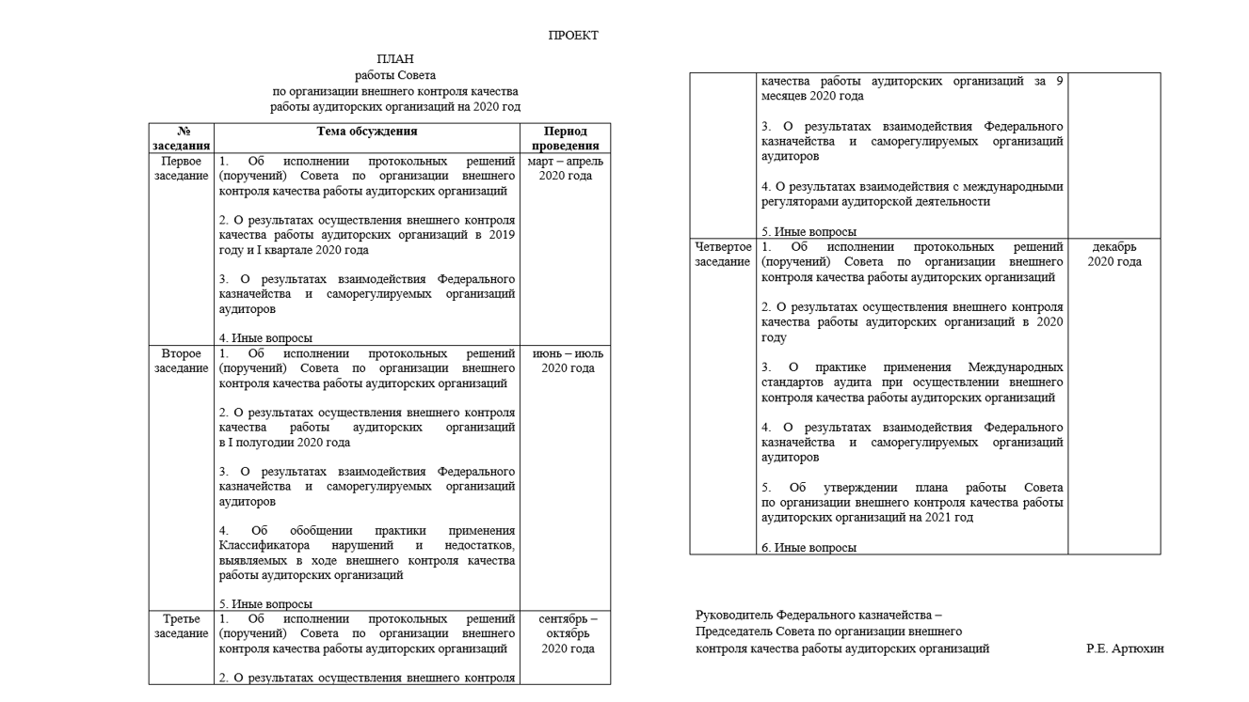
ПРОЕКТ ПЛАНА РАБОТЫ СОВЕТА ПО ОРГАНИЗАЦИИ ВНЕШНЕГО КОНТРОЛЯ КАЧЕСТВА РАБОТЫ АУДИТОРСКИХ ОРГАНИЗАЦИЙ НА 2020 ГОД
Первое заседание
1. Об исполнении протокольных решений (поручений) Совета по организации внешнего контроля качества работы аудиторских организаций
2. О результатах осуществления внешнего контроля качества работы аудиторских организаций в 2019 году и I квартале 2020 года
3. О результатах взаимодействия Федерального казначейства и саморегулируемых организаций аудиторов
4. Иные вопросы
Второе заседание
1. Об исполнении протокольных решений (поручений) Совета по организации внешнего контроля качества работы аудиторских организаций
2. О результатах осуществления внешнего контроля качества работы аудиторских организаций в I полугодии 2020 года
3. О результатах взаимодействия Федерального казначейства и саморегулируемых организаций аудиторов
4. Об обобщении практики применения Классификатора нарушений и недостатков, выявляемых в ходе внешнего контроля качества работы аудиторских организаций
5. Иные вопросы
Третье заседание
1. Об исполнении протокольных решений (поручений) Совета по организации внешнего контроля качества работы аудиторских организаций
2. О результатах осуществления внешнего контроля качества работы аудиторских организаций за 9 месяцев 2020 года
3. О результатах взаимодействия Федерального казначейства и саморегулируемых организаций аудиторов
4. О результатах взаимодействия с международными регуляторами аудиторской деятельности
5. Иные вопросы
Четвертое заседание
1. Об исполнении протокольных решений (поручений) Совета по организации внешнего контроля качества работы аудиторских организаций
2. О результатах осуществления внешнего контроля качества работы аудиторских организаций в 2020 году
3. О практике применения Международных стандартов аудита при осуществлении внешнего контроля качества работы аудиторских организаций
4. О результатах взаимодействия Федерального казначейства и саморегулируемых организаций аудиторов
5. Об утверждении плана работы Совета по организации внешнего контроля качества работы аудиторских организаций на 2021 год
6. Иные вопросы

Slide 19
ОСНОВНЫЕ НАПРАВЛЕНИЯ ДЕЯТЕЛЬНОСТИ ФЕДЕРАЛЬНОГО КАЗНАЧЕЙСТВА НА 2020 ГОД
Приказом Минфина России от 29 ноября 2019 г. № 1592 утверждены Основные направления развития аудиторской деятельности в Российской Федерации на период до 2024 года
Основные направления развития аудиторской деятельности в Российской Федерации на период до 2024 года включают, в том числе следующие мероприятия по совершенствованию системы мониторинга и надзора в аудиторской деятельности, а также практики применения мер ответственности
Направления деятельности Федерального казначейства в сфере внешнего контроля качества работы аудиторских организаций на 2020 год в соответствии с Основными направлениями развития аудиторской деятельности в Российской Федерации
на период до 2024 года
Повышение результативности деятельности Федерального казначейства
Разработка и внедрение механизмов профессионального суждения по отдельным вопросам деятельности объекта проверки
Подготовка предложений в Основную часть нового Кодекса Российской Федерации об административных правонарушениях
Уточнение круга аудиторских организаций, деятельность которых подлежит контролю Федеральным казначейством
Подготовка предложений по совершенствованию уголовной ответственности за преступления в сфере аудиторской деятельности
Совершенствование института признания аудиторских заключений заведомо ложными
Усиление взаимодействия Федерального казначейства с Банком России , государственной корпорацией «Агентство по страхованию вкладов», Росимуществом
Изменение формата информации, предоставляемой Банком России о деятельности аудируемых лиц
Проведение с зарубежными надзорными органами совместных конференций, совещаний, круглых столов
Изучение и анализ законодательства в сфере надзора за аудиторской деятельностью в иностранных юрисдикциях
Подготовка нормативной базы для возможности осуществления с зарубежными надзорными органами совместных контрольных мероприятий
Осуществление систематического сотрудничества Федерального казначейства с аналогичными надзорными органами в сфере аудита других государств
19

Slide 20
Спасибо за внимание!

